Slide 1

DevOps : Briser les Silos
Philosophie et Pratiques
Java / Angular / K8s

Slide 2

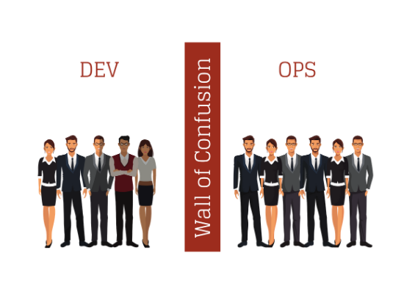
Le Contexte : Le "Mur de la Confusion"
>
Conflit d'intérêts : Les Développeurs sont incentivés sur le changement (nouvelles features), tandis que les Ops le sont sur la stabilité.
>
Silos Hermétiques : Le code est "jeté par-dessus le mur" aux Ops pour le déploiement.
>
Conséquences : Déploiements risqués, "Finger pointing" en cas de bug, Time-to-market lent.

Slide 3








La Philosophie C.A.M.S.
Culture
Automation
Measurement
Sharing
Responsabilité partagée. "You build it, you run it". Fin du blâme.
Éliminer le travail manuel répétitif. Tout ce qui peut être scripté doit l'être.
Métriques techniques (CPU, RAM) et Business (Taux de conversion).
Partage des connaissances, des outils et des succès entre équipes.

Slide 4
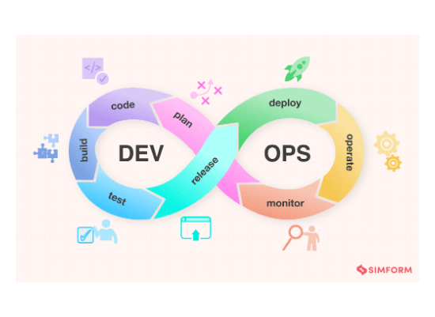
Le Cycle de Vie Infini
Une boucle de rétroaction
Le DevOps n'est pas linéaire. C'est un cycle continu d'amélioration.
>
Dev (Gauche) : Plan, Code, Build, Test.
>
Ops (Droite) : Release, Deploy, Operate, Monitor.
>
Feedback : Le Monitoring en prod informe le Planning du prochain sprint.

Slide 5
Les Piliers Techniques
CI / CD Intégration et Déploiement Continus. Automatisation du pipeline de la validation du code jusqu'à la production.
Infrastructure as Code (IaC) Gérer l'infrastructure (serveurs, réseaux) via des fichiers de configuration versionnés (ex: Terraform, Ansible).
Conteneurisation Packager l'application avec ses dépendances pour garantir qu'elle tourne partout de la même façon (Docker, K8s).
Observabilité Aller au-delà du monitoring simple : Logs centralisés, Tracing distribué et Métriques en temps réel.

Slide 6
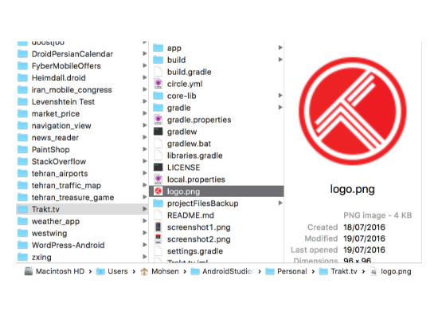

Cas d’une application full-stack
Architecture Microservices
Déploiement d'une application "Full Stack" moderne sur le Cloud.
>
Frontend : Angular (SPA)
>
Backend : Java Spring Boot
>
Pipeline : GitLab CI/CD
>
Orchestrateur : Kubernetes
>
Monitoring : Grafana / ELK

Slide 7
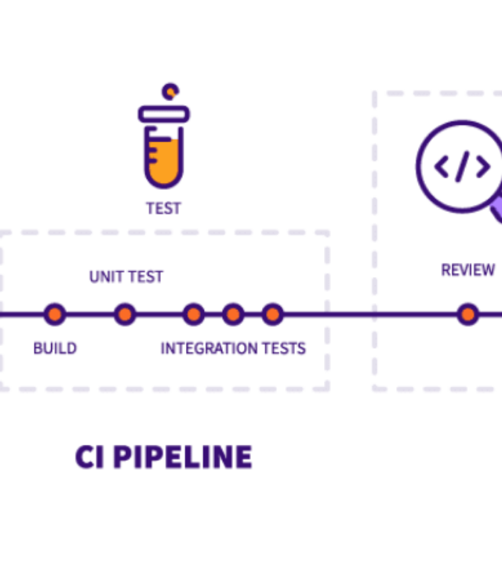
Le Pipeline CI (GitLab)
Dès qu'un développeur git push, GitLab déclenche le pipeline défini dans .gitlab-ci.yml.
Build & Test : Compilation Java (Maven) et Build Angular (NPM). Exécution des tests unitaires.
1.
Security Scan : Analyse statique du code (SAST) pour détecter les failles.
2.
Package : Création des images Docker (Container Registry).
3.

Slide 8
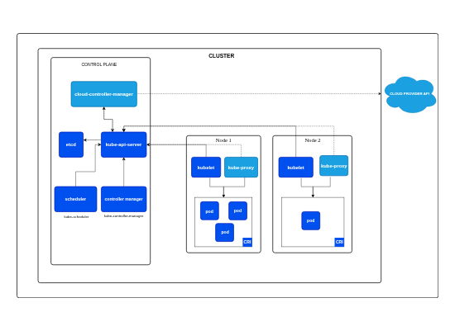
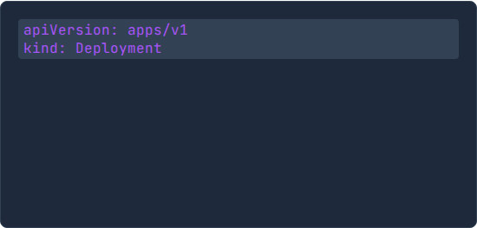
Déploiement Continu (CD) sur K8s
GitLab se connecte au cluster Kubernetes pour appliquer les changements (Rolling Update).
>
Pods : 3 répliques de l'API Java (Haute Dispo).
>
Service : Load Balancer interne.
>
Ingress : Exposition HTTPS sécurisée.

Slide 9
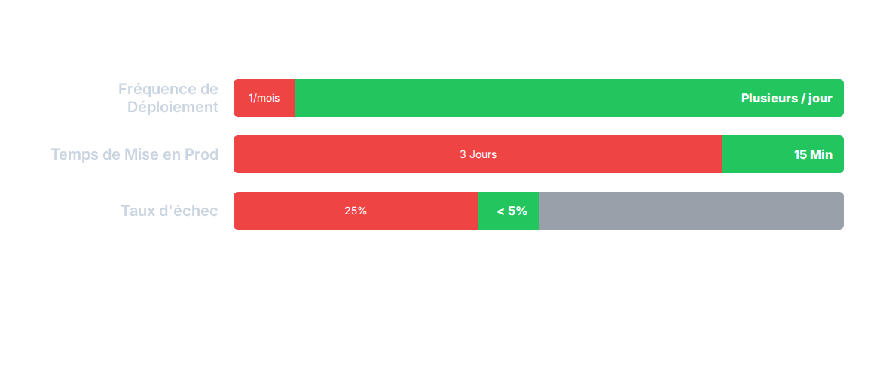
Impact : Avant vs Après DevOps
L'automatisation réduit drastiquement le "Lead Time" et les risques d'erreur humaine.

Slide 10
Questions ?
Merci de votre attention.
contact@atomdashboard.app

